Slide 1
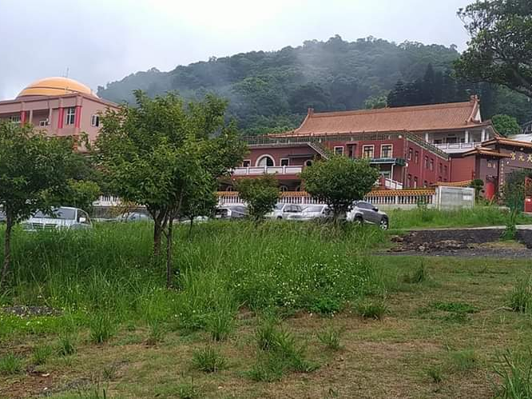
不能不知的真理 悟見講
一、前世有修今得道
二、生在此時最幸褔
三、越叫苦越叫越苦
四、功德不夠難回天

Slide 2
前世有修今得道 悟見講
濟公老師說
咱們今天修道、辦道是沾了天恩師德，所以我們時時刻刻要懂得感恩。修道不是一天的事情，也不是一輩子的事情，是你前世有修，所以才能得逢大道。
現在上天大開普渡，讓你今世去修，今世成。以前修道人，千里訪明師、求口訣，而今徒兒不費絲毫的力氣，就求得這個大道，徒兒啊！要珍惜啊！

Slide 3
生在此時最幸褔 悟見講
濟公老師說
咱們生在這個時代，是多麼幸福的一件事情。你們沒有生在戰亂的時代，不知道那個時代苦難有多少，多少的修道人頂劫救世！
多少的修道人在受苦、受難！那個環境要修不能修，是多麼的辛苦，修道還要偷偷摸摸。

Slide 4
越叫苦越叫越苦 悟見講
濟公老師說
徒兒啊！你們能夠生在太平盛世，要感恩啊！心裡面要感恩，不要怨、不要喊苦。你越叫苦，越叫越苦，到最後苦苦相繼啊！如果你覺得自己是有福之眾，久而久之，福不請自來。
為甚麼會越叫苦命越苦？因為你們心裡面認定這個是苦，你就轉不過來，到最後，你就更覺得苦。所以，你心裡覺得苦，看甚麼都是苦；你心裡覺得不苦，看甚麼都是福。

Slide 5
功德不夠難回天 悟見講
濟公老師說
功德不够、功德不圓满，理天無法回天；愿力没有完成、使命没有完成，如何跟 皇母交代？
要看重自己的責任、職責，在道場身擔什麽天職就將它做好來；身負什麽使命，就把它做好來。

